Slide 1
MaximumMean and Covariance Discrepancy for Unsupervised Domain Adaptation

Slide 2
x、y 是 X 上的随机变量
x ~ p 即 x 服从分布 p，y ~ q 即 y 服从分布 q
和 分别表示 p 和 q 的期望
这里⊗表示张量积， ，
这里 是中心协方差算子

Slide 3
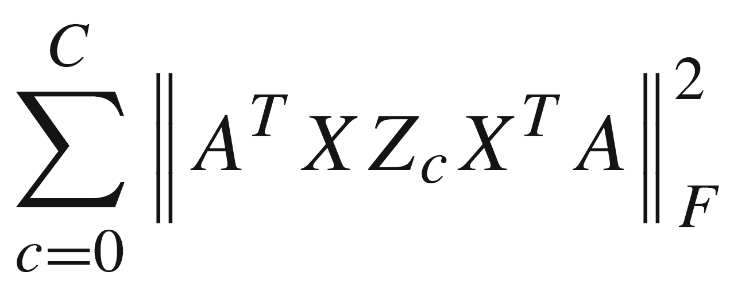
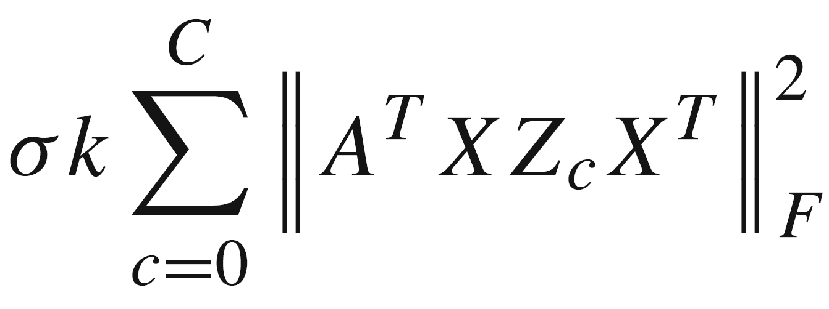
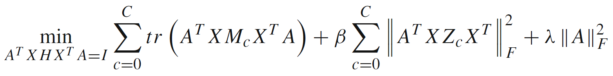
Step 1：定义MCD
Step 2：将MCD用协方差算子C表示
Step 3：求出协方差算子C的HS范数的表达式
Step 4：得到综合MMD和MCD的表达式MMCD
Step 5：得到基于JDA的MMCD（McDA）
Step 6：将 放缩到
Step 7：

Slide 4
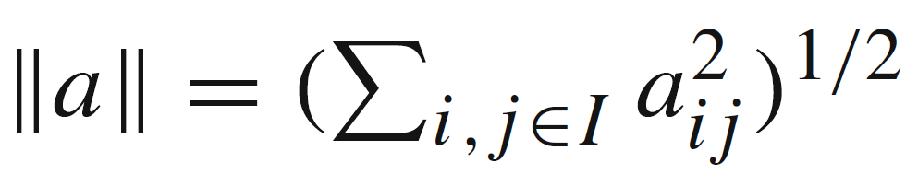
Step 1：定义MCD
where:

Slide 5
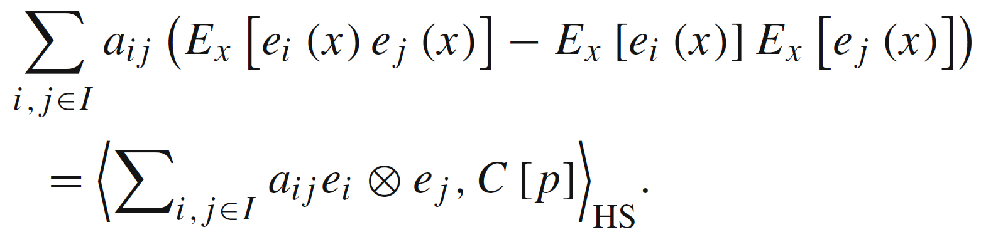
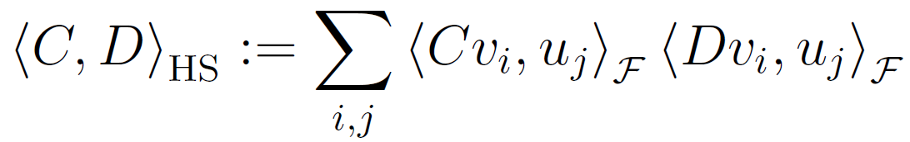
Step 2：将MCD用协方差算子C表示 Lemma 1 Proof

Slide 6
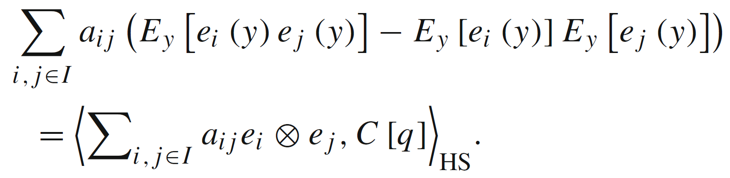
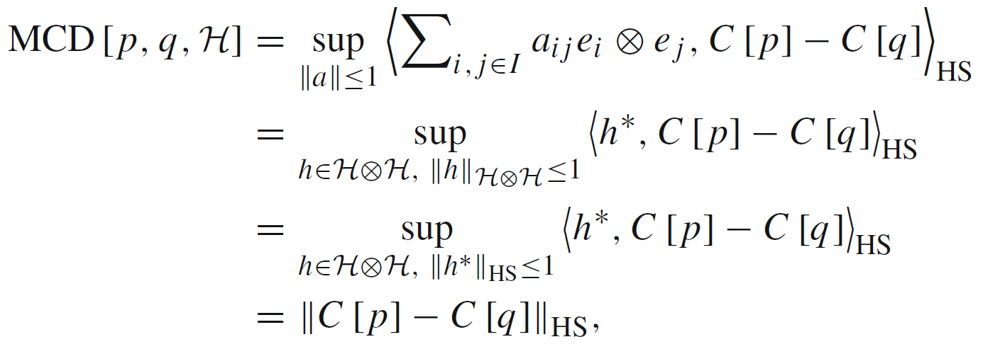
通过 与
得到：
注意：a、h、h*是不同空间下的等价“矩阵”

Slide 7

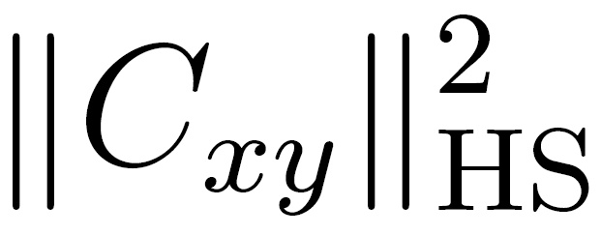
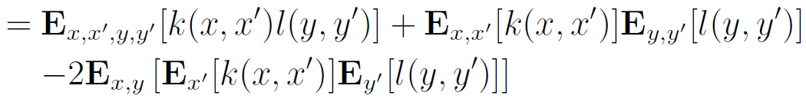
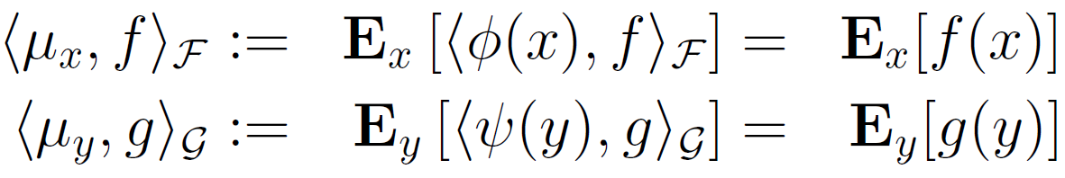
Step 3：求出协方差算子C的HS范数的表达式
1）
2）
3）
12. Gretton A, Bousquet O, Smola A, Schölkopf B (2005) Measuring statistical dependence with Hilbert–Schmidt norms. In: International conference on algorithmic learning theory, pp 63–77
4）
在本文中，C[p] = C_{xx}， C[q] = C_{yy}

Slide 8
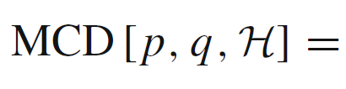

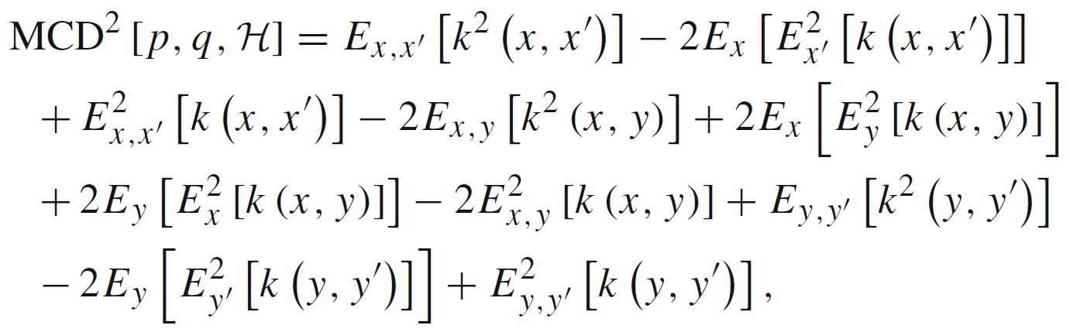
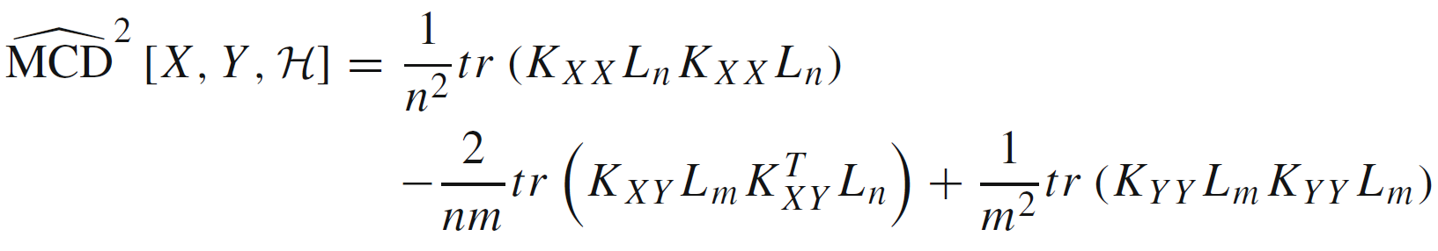

Slide 9
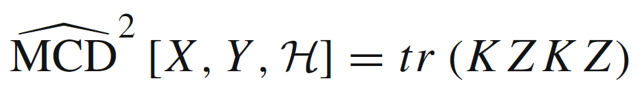
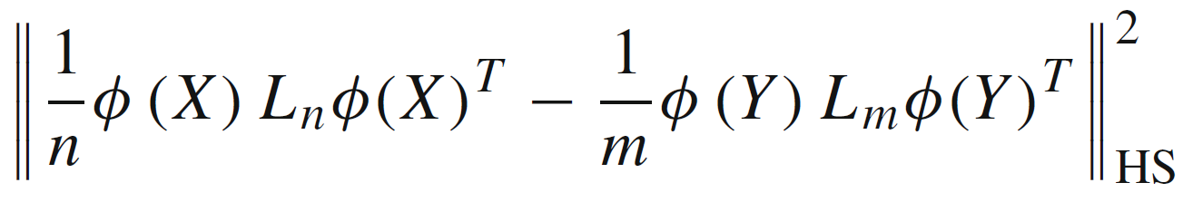

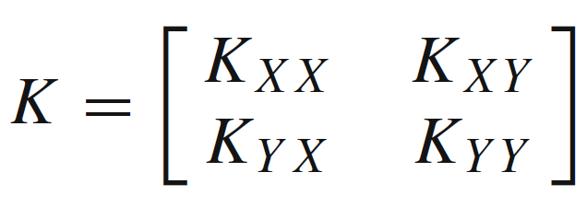
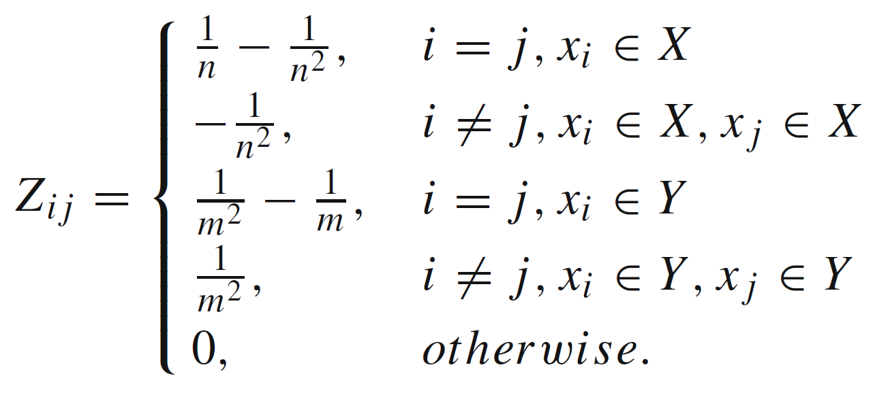
where:

Slide 10
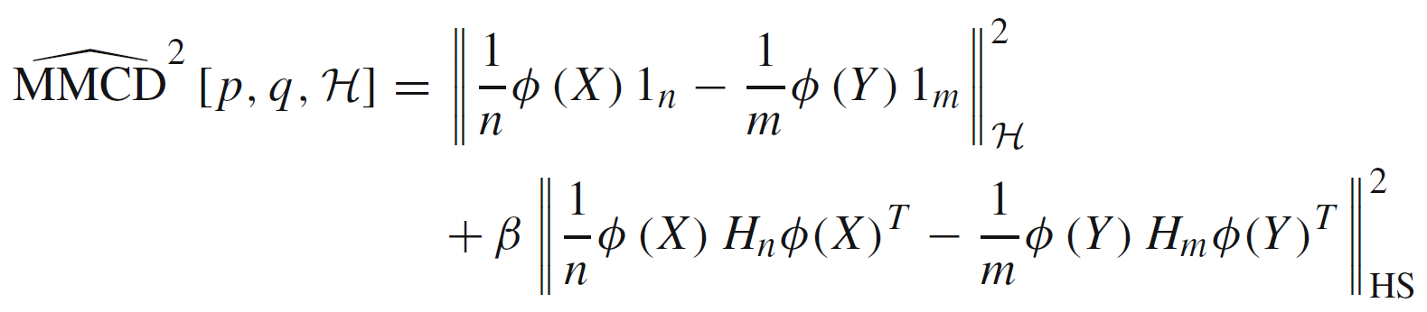
Step 4：得到综合MMD和MCD的表达式
之后进行了“作为一种度量”所具有的性质的证明。（略）

Slide 11
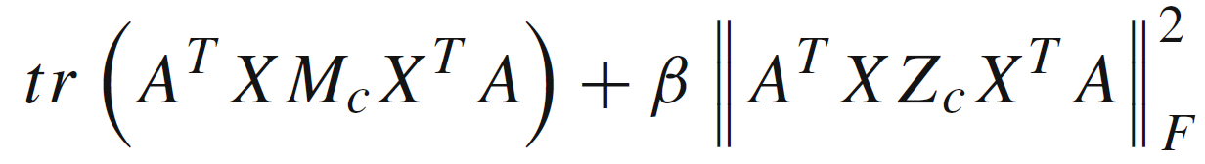
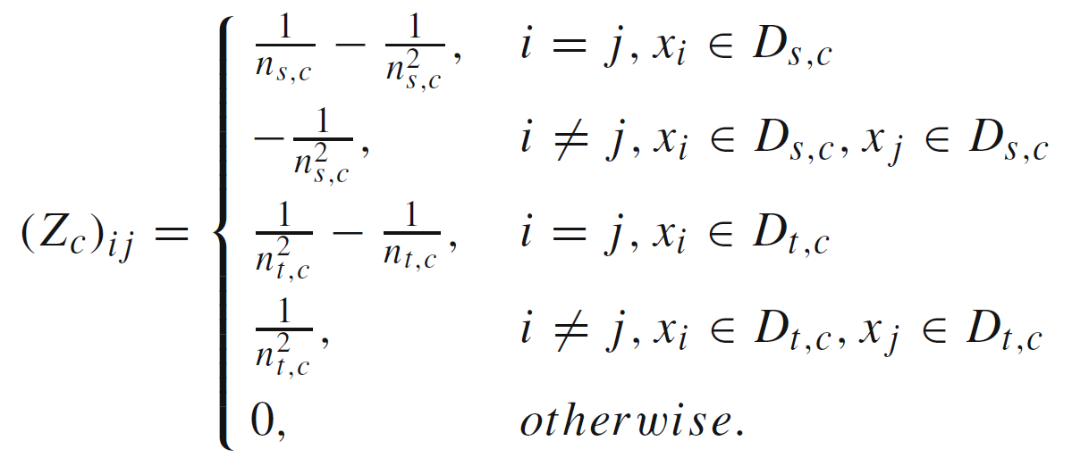
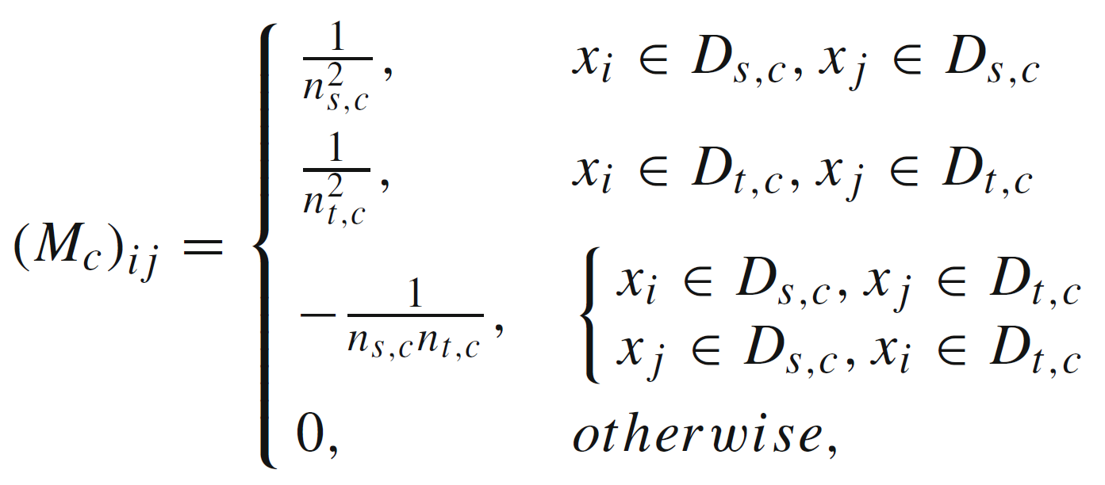
Step 5：得到基于JDA的MMCD（McDA）
where

Slide 12
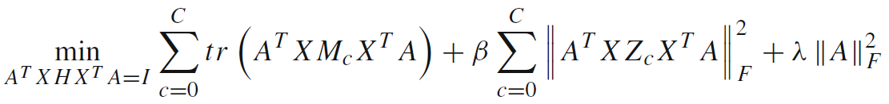
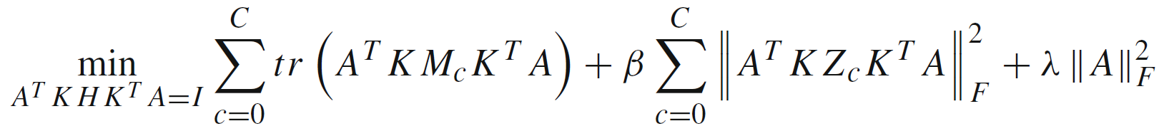
得到目标函数：
经过和TCA类似的降维：

Slide 13
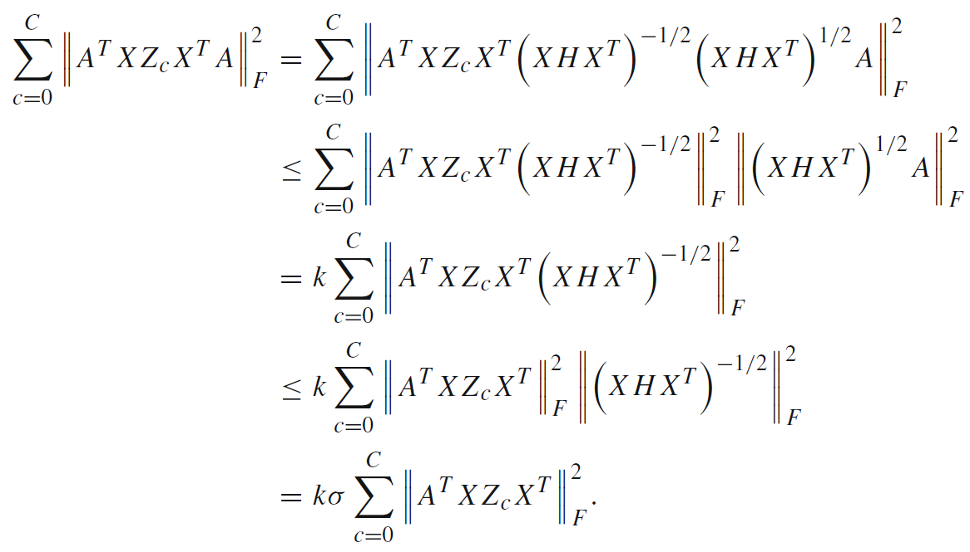

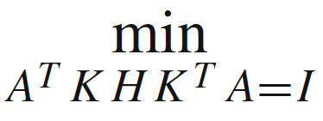
Step 6：将 放缩到
proof
Cauchy–Schwarz 不等式
（因为有

Slide 14
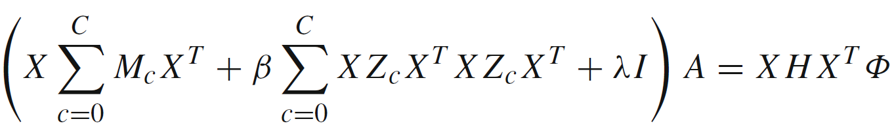
Step 7：
得到最终的目标函数：
通过拉格朗日乘数法得到结果：

